Slide 1


Demo del Sistema
Notes:
Speaker:

Slide 2
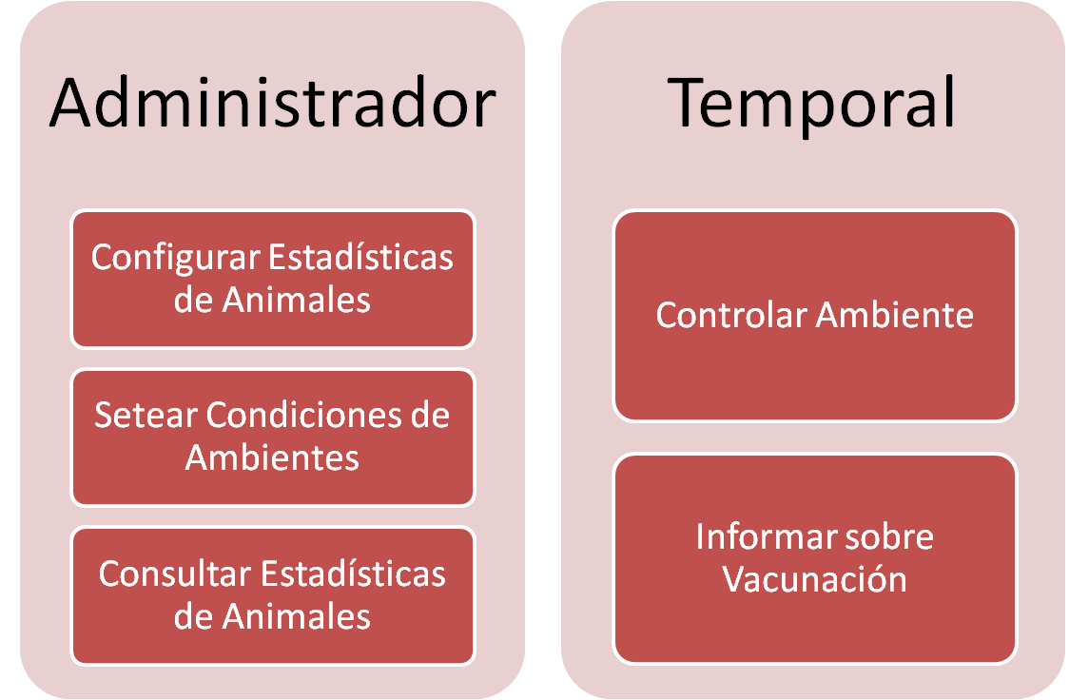
Casos de Uso implementados
Notes:
Speaker:

Slide 3
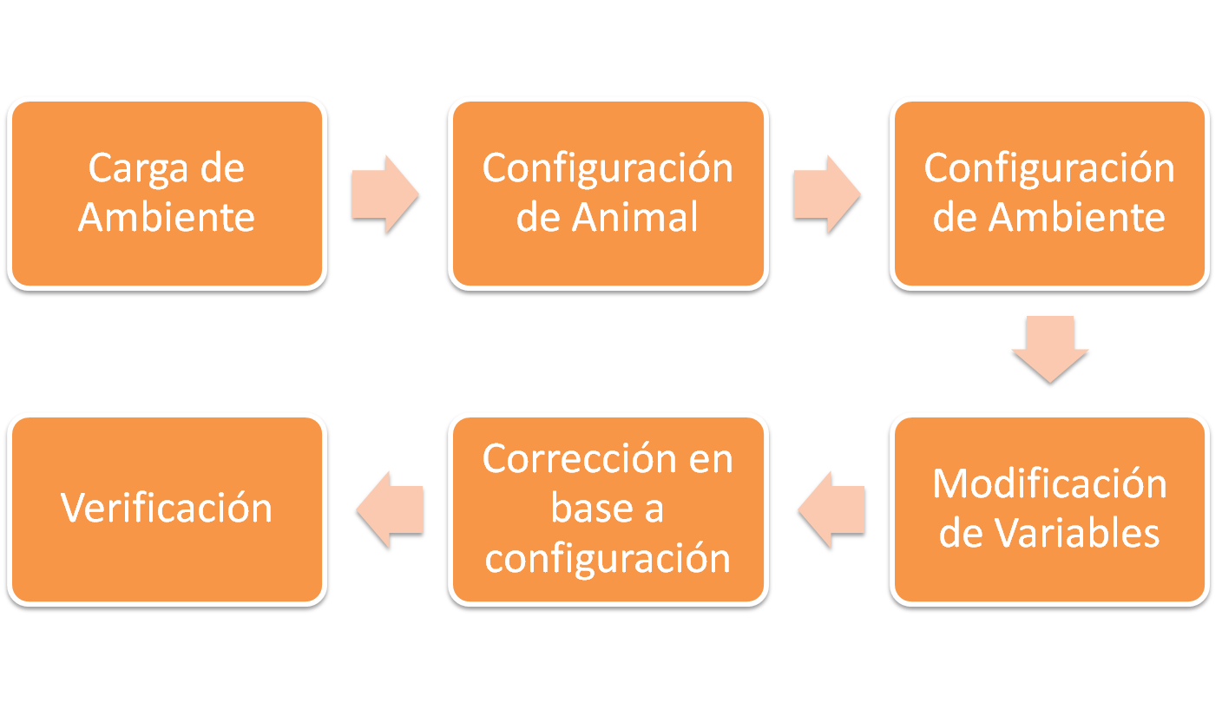
Escenario de Prueba
Notes:
Speaker:

Slide 4
Implementación Final
Próximas características
ABM de todas las entidades (responsables, alimentos, etc.)
Seguridad: autenticación y autorización para los diferentes tipos de usuarios
Validación del input de los usuarios en el sistema
Implementación real de sensores de entrada y dispositivos de salida
Notes:
Speaker:

Slide 5

Demo
Notes:
Speaker:

Slide 6


